Slide 1
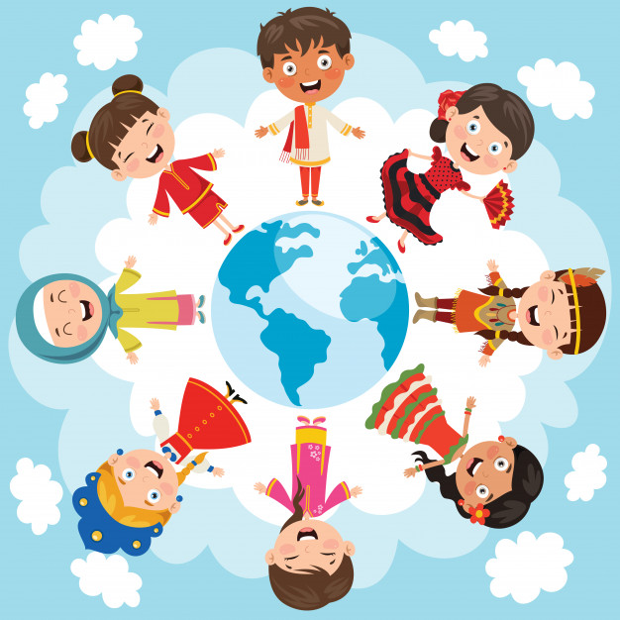
«Los derechos de los niños»

Slide 2
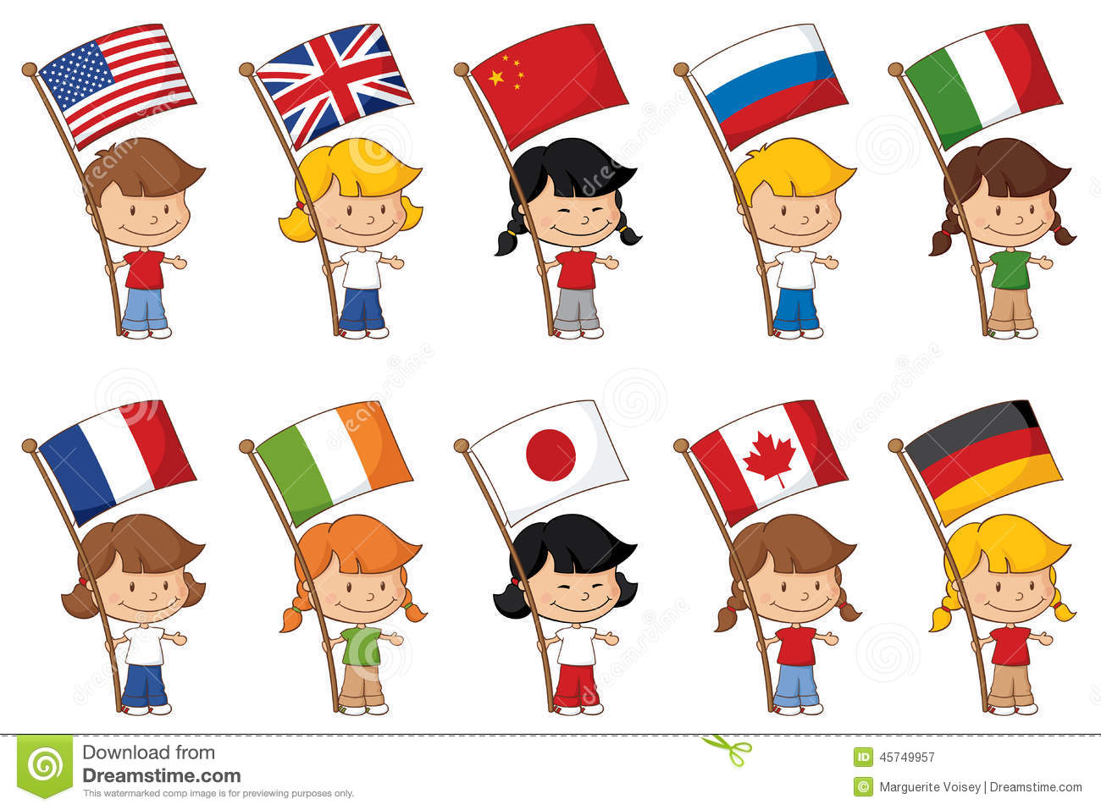
1.- Derecho a un nombre y una nacionalidad.

Slide 3
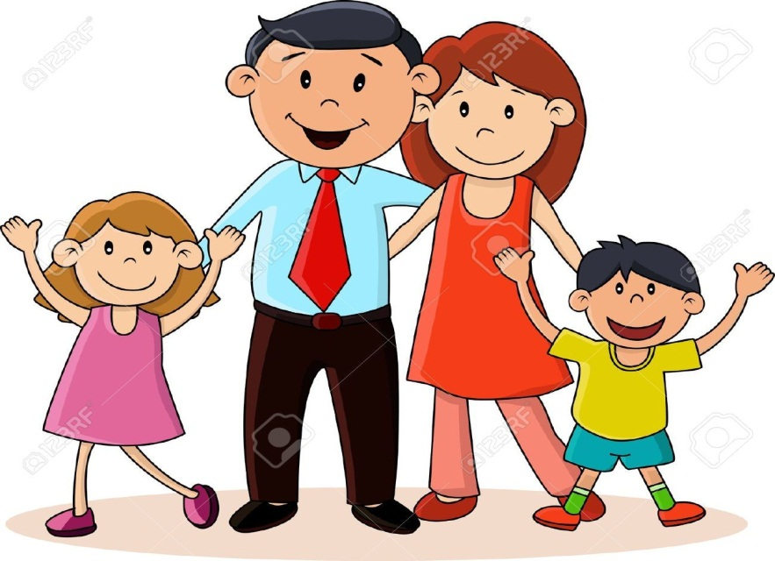
2.- Derecho a tener una familia.

Slide 4
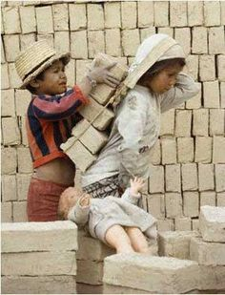
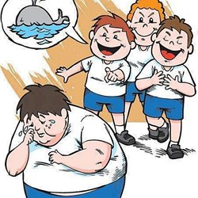
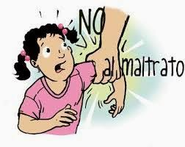
3.- Derecho hacer protegido.

Slide 5
4.- Derecho a una casa y un hogar.

Slide 6
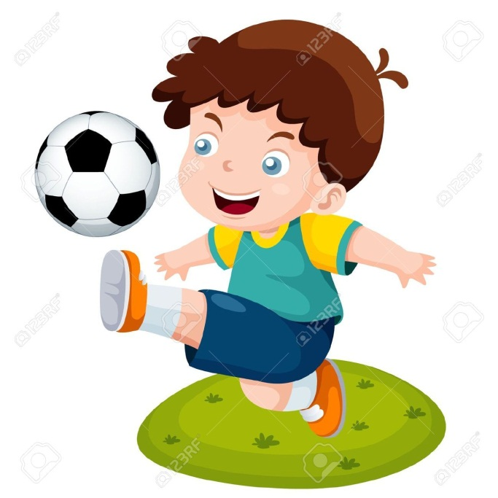
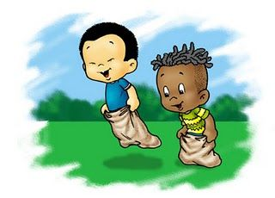
5.- Derecho a jugar.

Slide 7
6.- Derecho a la salud.

Slide 8
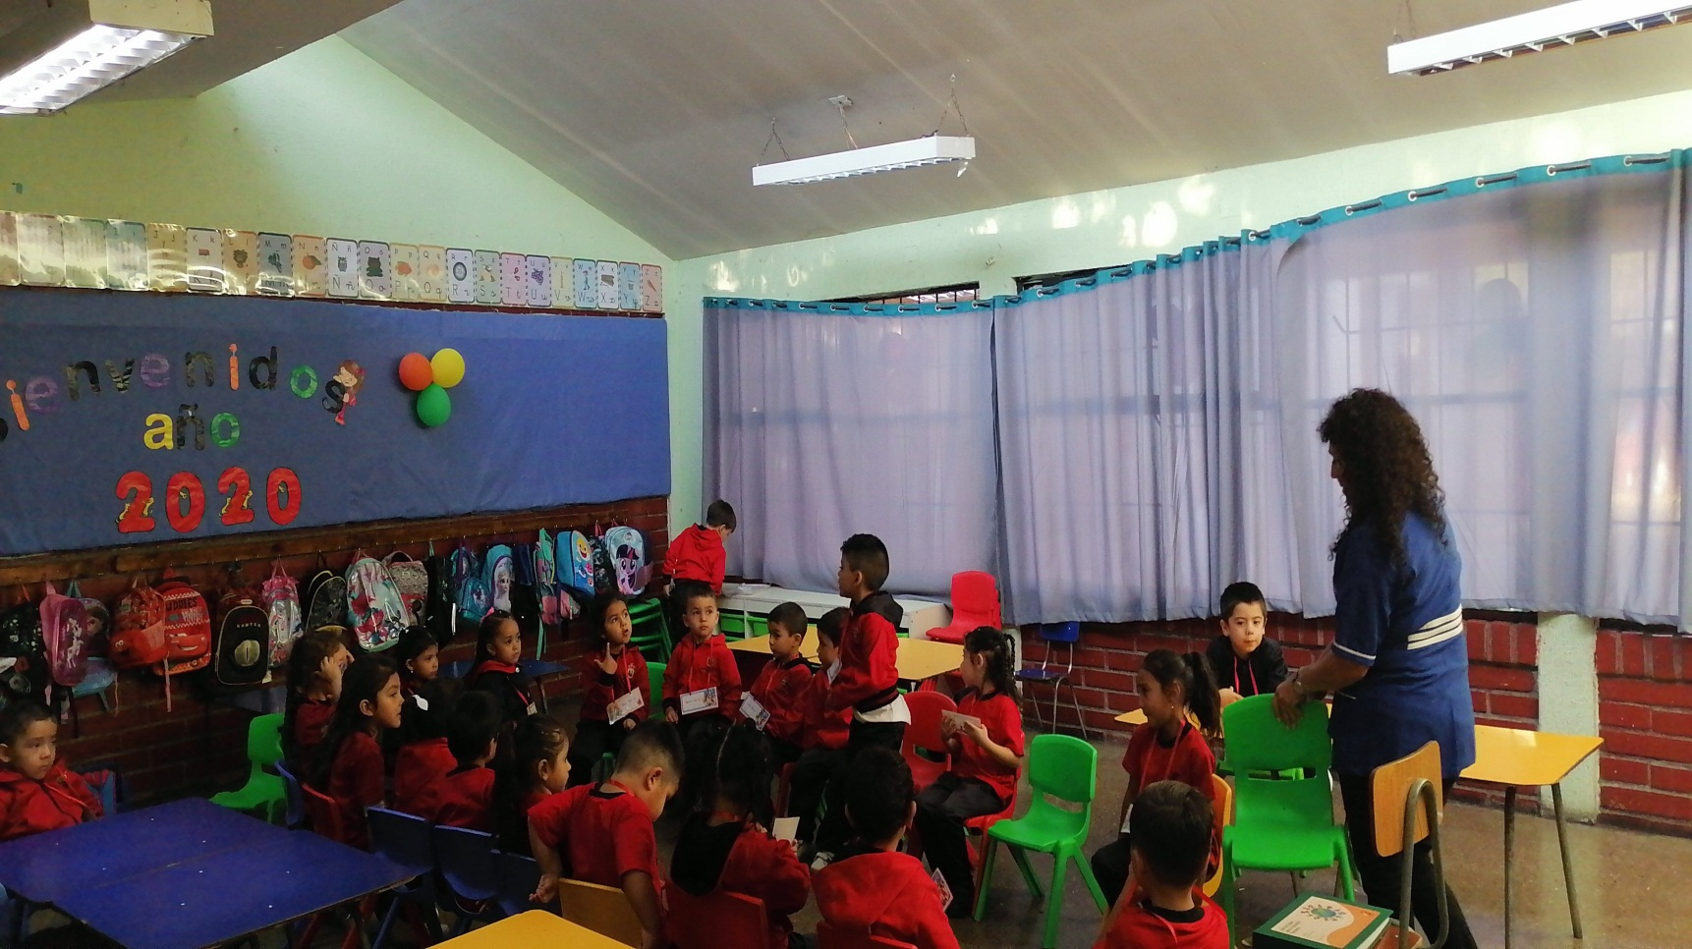
7.- Derecho a la educación.

Slide 9
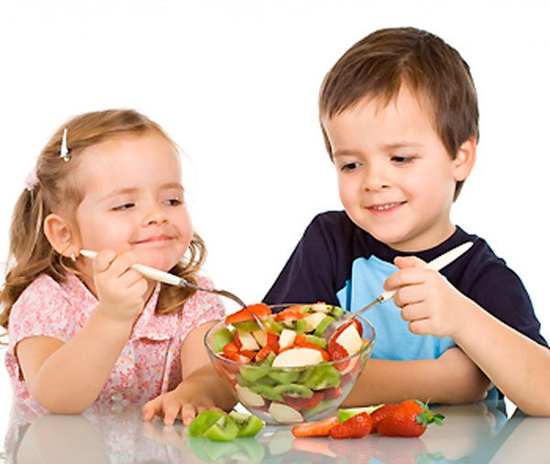
8.- Derecho a la alimentación.

Slide 10
9.- Derecho a la igualdad.

Slide 11
Has respetar tus derechos.-

